Slide 1
Минутка чистописания
Запишите, продолжив закономерность
с п н сс пп нн …

Slide 2
Поздравительная открытка
Слова для справок:(Драгоце(н\нн)ые, ра(н\нн)им, бе(с\сс)о(н\нн)ых, искре(н\нн)е)
………………………наши мамы.
Этим…………………… утром говорим Вам самые нежные слова любви.
Сколько …………………………. ночей Вы провели у наших кроваток!
За теплоту и ласку мы…………………………… благодарны Вам.

Slide 3
Проверь
Драгоценные наши мамы.
Этим ранним утром говорим Вам самые нежные слова любви.
Сколько бессонных ночей Вы провели у наших кроваток!
За теплоту и ласку мы искренне благодарны Вам.

Slide 4
Мама , я всегда буду исполнительным, соблюдающим во всём порядок ,……..
За завтраком, обедом и ужином у меня будет хороший ………
Когда я вырасту , то стану учёным и изобрету летающий……
(аппарат,аккуратный,аппетит)

Slide 5
Дело в шляпе.
О получившемся деле, о том, что обязательно выйдет удачно.
Например : он понял , что дело в шляпе – всё получится.

Slide 6
Тема урока:
Слова с удвоенной буквой согласного,
пришедшие из других языков

Slide 7
Цели урока:
познакомиться с произношением и написанием слов с удвоенной буквой согласного, пришедших из других языков;
научиться правильно писать слова с удвоенной буквой согласного;

Slide 8
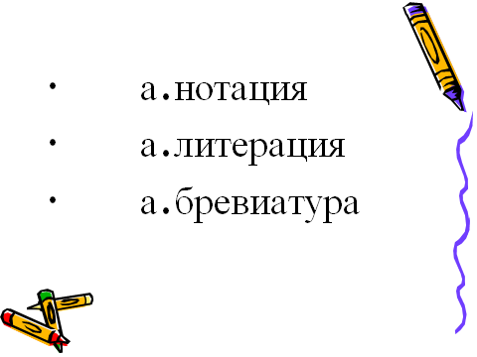
Изучение нового материала

Slide 9
ад- = по- ; ад- = при -
ад + н- = анн-
ад + л- = алл-
ад + б- = абб-

Slide 10
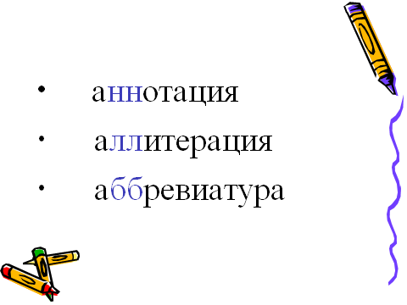

Slide 11

Аннотация

Slide 12
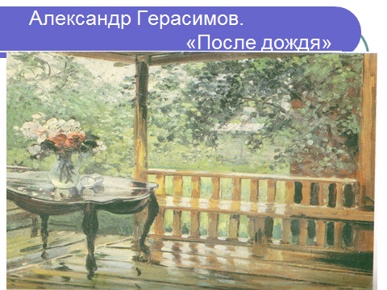

Slide 13
Аллитерация
Звукопись, основанная на повторе согласных звуков

Slide 14
Аббревиатура
Это слово, образованное из первых букв или начальных частей словосочетания.
Например:
ЧП- чрезвычайное происшествие
Минздрав – министерство здравоохранения
Словари аббревиатур-www.sokr.ru

Slide 15
Проверь
МЧС- Министерство чрезвычайных ситуаций
ДТП - дорожно-транспортное происшествие
ЦСКА - центральный спортивный клуб армии
ГЭС- Гидроэлектростанция
США- Соединенные штаты Америки
Универмаг - универсальный магазин
МГУ- Московский государственный университет
РФ- Российская Федерация

Slide 16
Исправь ошибки
Воспользоваться помощью асистента,
получить атестат о среднем образовании,
зарядить акумулятор, громко аплодировать, написать акуратно,
есть с апетитом,
сделать апликацию из листьев,
устроить веселый атракцион.

Slide 17
Проверь
Воспользоваться помощью ассистента,
получить аттестат о среднем образовании,
зарядить аккумулятор, громко аплодировать,
написать аккуратно, есть с аппетитом,
сделать аппликацию из листьев,
устроить веселый аттракцион.

Slide 18
Аплодисменты
Аплодировать

Slide 19
Итог урока
Что нового узнали на уроке?
Какое задание на уроке вам
показалось особенно трудным?
Удалось ли достигнуть
поставленных целей?

Slide 20
Домашнее задание
Тетрадь для самостоятельных работ стр. 57, упр. 60;
составить аннотацию к произведению В.Набокова «Обида»*

Slide 21
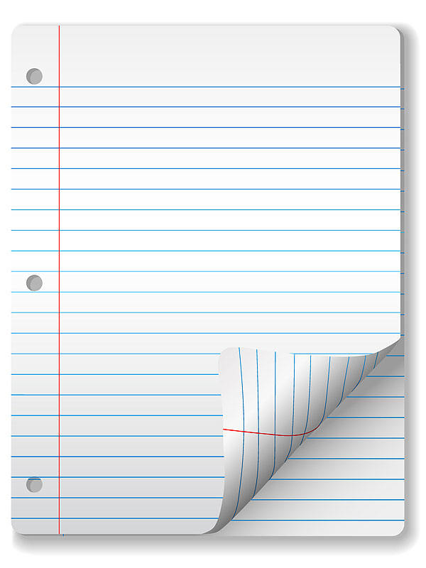


Спасибо
за работу
на уроке!

Slide 22
Информационные источники
Каленчук М. Л., Чуракова Н. А., Байкова Т. А. Русский язык
4 класс. Часть первая. - М.: Академкнига/учебник, 2011 .
Ожегов С. И., Шведова Н. Ю. Толковый словарь русского языка. – М.: Просвещение, 2002.
Рут М. Э. Этимологический словарь русского языка для школьников. - Екатеринбург: У- Фактория, 2007.
Степанова В. В. Становление письменной речи.– Смоленск: Универсум, 2003.
Изображения. [Электронный ресурс]. -UPL: http://images.yandex.ru. (дата обращения 20.11.2012).
Музыка. [Электронный ресурс]. -UPL: http://muzofon.com/search/Pol-Mariya-Toccat.
(дата обращения 18.03.2013).

